Slide 1
Pallavolo

Slide 2
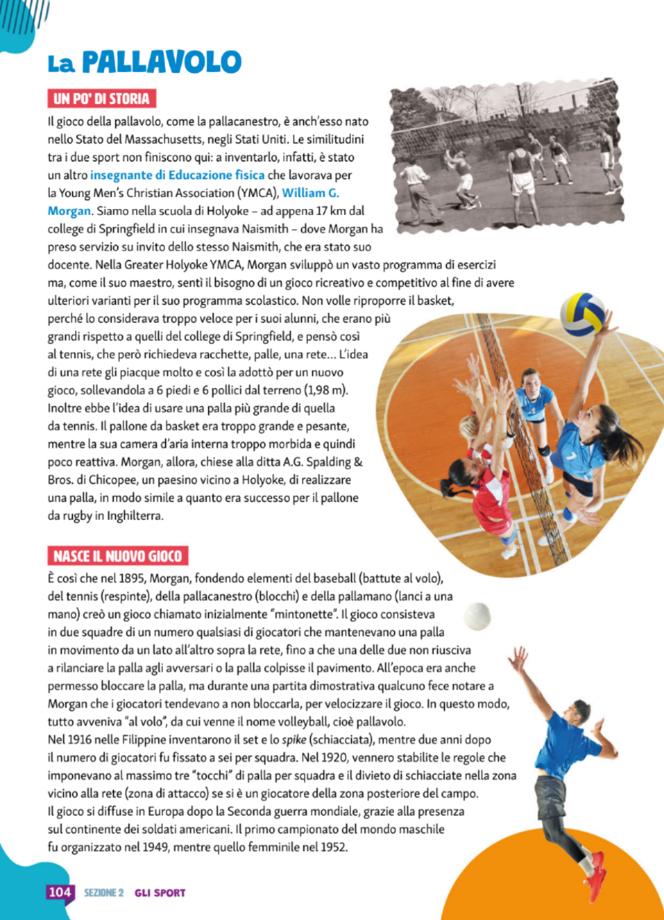

Slide 3
